Slide 1
الفصل الأول
خدمات الارشاد النفسي والتربوي
ا.د سناء عبد الزهرة الجمعان

Slide 2
خدمات الارشاد النفسي والتربوي
يتضمن الإرشاد جهودا منظمة للتأثير في الأفراد وتعديل سلوكهم، لجعلهم أكثر قدرة على التوفيق بين حاجتهم وظروف مجتمعهم، من خلال العلاقة المهنية بين المرشد والمسترشد، بهدف مساعدة المسترشد على إدراك ذاته من جهة وفهم ما يحيط من مؤثرات بيئة واجتماعية من جهة أخرى، وتحديد الأهداف التي تتفق مع إمكانياته والفرص المتاحة ضمن البيئة التي يعيش فيها بعد فهمه لذاته وبيئته. ويعطى المسترشد الفرصة لأن يختار الطرق والوسائل اللازمة لتحقيق هذه الأهداف, فيصبح قادرا على حل مشاكله وتجاوزها عمليا والتكيف مع نفسه ومع المجتمع الذي يعيش فيه ليصل إلى أقصى درجة من النمو والتكامل في شخصيته وتحقيق ذاته، ويتحقق ذلك بتوفير فرص التعليم والتطور للمسترشد. أن الإرشاد علاقة مهنية، يتضمن تعليم عمليات حل المشكلات وتعديل السلوك. وهو طريق لمساعدة المعوقين لمواجهة المشكلات النمائية، حيث أنهم يواجهون الرفض والفشل. ويحتاجون إلى علاقة تقبل وإصغاء وإرشاد لتحسين علاقاتهم الشخصية وبناء مفهوم ذات ايجابي قائم على الثقة بأنفسهم، وتقوم عملية إرشاد ذوي الحاجات الخاصة على اعتبارات أهمها:

Slide 3
1- أن للطفل المعوق حياة عاطفية نشطة وردود فعل سوية في كثير من المواقف والظروف.
2 - أن الضغوط النفسية ومشاكل سوء التكيف التي يتعرض لها المعوق شبيهه أو مماثلة لتلك التي يتعرض لها الإنسان السوي.
3- أن الاضطرابات العاطفية موجودة بين المعوقين بنفس الدرجة التي توجد لدى الأسوياء.
4 - أن الضغوط النفسية الشديدة قد تعيق الأداء الوظيفي العقلي للفرد لدرجة يمكن أن تؤثر على تكيفه واندماجه في المجتمع.
5 - أن الفرد المعاق يجب أن يتمتع بنفس الحقوق التي يتمتع بها الإنسان العادي من تلقي الخدمات التي تفيد في تحسين أدائه العام.

Slide 4
ومن المعلوم أن المعوق يعاني بسبب تدني قدرته العقلية أو الجسمية أو الانفعالية من مشاعر سلبية وعدم الثقة بالذات والفشل, بالإضافة إلى عدم القدرة على التفاعل مع الآخرين والتعبير عن عواطفه وضبط انفعالاته. فان الهدف الأهم الذي يسعى المرشد النفسي إلى تحقيقه مع المعوق هو تنمية ثقته بنفسه. والهدف من الإرشاد بشكل عام هو مساعدة الفرد على أن يفهم نفسه من جهة وأن يفهم العالم المحيط به من جهة ثانية ليكون قادرا على التكيف المناسب فان هذا الهدف ينطبق على المعوقين كما ينطبق على الأسوياء، وبما أن المعوقون يواجهون صعوبات ومشاكل خاصة بهم قد تختلف عن غيرهم من الأسوياء فإنه يمكن القول أن الإرشاد النفسي يسعى إلى تحقيق الأهداف المحددة التالية بالإضافة إلى الهدف العام وهو التكيف المناسب:

Slide 5
1- تنمية ثقة الفرد بنفسه بالإضافة إلى الشعور بالقيمة وقبول الذات.
2- تنمية قدرة المعوق على التعبير العاطفي.
3- تنمية معايير السلوك المقبول والالتزام بها.
4- تنمية قدرة المعوق على ضبط عواطفه وانفعالاته والتحكم بها.
5- تنمية القدرة على طلب المساعدة عند الحاجة لها.
6- تنمية وتطوير اتجاهات ايجابية سليمة نحو الذات من جهة ونحو المجتمع المحيط من جهة ثانية ومساعدته على تكوين علاقات طيبة مع المجتمع.
7- تنمية وتطوير اتجاهات ايجابية نحو الحياة والعمل.
8- تشجيع الفرد على مواجهة مشاكله وإيجاد الحلول لها.

Slide 6
ويقوم الإرشاد والعلاج النفسي لذوي الحاجات الخاصة على أساس تكوين علاقة طيبة بين المعوق والمجتمع ومنحه العطف والحنان، بالإضافة إلى إزالة مخاوفه التي اكتسبها من البيئة القاسية التي كان يعيش فيها، ومساعدته على التكيف الاجتماعي مع كل من الأسرة والمجتمع. لذلك كان من أهم أهداف الإرشاد والعلاج النفسي تدريب المعوق على حل مشكلاته وتصريف أموره وغرس ثقته بنفسه وبالآخرين وإدراكه لإمكاناته وتبصيره بها وكيف يستغلها ويستفيد منها. أما عن كيفية تحقيق هذه الأهداف فتتم عن طريق العمل مع الفرد بالخطوات التالية:

Slide 7
- يبدأ المرشد بإزالة مخاوف المعوق نحو أسرته والمجتمع وتصحيح بعض المفاهيم البسيطة عن المجتمع والناس, لأن الكثير من المعوقين يلقون الاستهجان ويعاملون بقسوة من قبل الآخرين، مما يشعرهم بالخوف وعدم الثقة بأنفسهم وبالآخرين أيضا.
2- يسعى المرشد في المرحلة الثانية إلى مساعدة المعوق لكي يتخلى عن نزعاته العدوانية نحو نفسه ونحو الناس.
3- العمل على زيادة ثقته بنفسه وبالآخرين وتبصيره بإمكانياته وقدراته وكيفية استغلالها والاستفادة منها إلى أقصى حد ممكن، ويساعده في تحقيق هذه المهمة وشعوره بالنجاح في العمل وتجنبه لمواقف الإحباط والفشل التي طالما مر بها وكانت سببا في مشاعر النقص التي يعاني منها، ولذلك فان المرشد يجب أن يبدأ مع المعوق بالمهمات التي يستطيع القيام بها بسهولة ويشجعه ويمتدحه حتى تزداد ثقته بنفسه وبإمكانياته وقيامه بأعمال ترضي الآخرين.
4- مساعدة المعوق على أن يتقبل حالته العقلية من غير أن يشعر بالإحباط وأن يتقبل دوره في الحياة في حدود إمكانياته المحدودة وأن يتدرب على مواجهة مواقف الفشل من غير أن يتسبب له الشعور بالإحباط.

Slide 8
5- تصحيح مفهومه عن الأسرة والمجتمع ومساعدته على تكوين علاقات طيبة مع الآخرين ومساعدته على الشعور بالحب نحو والديه وإخوانه وزملائه.
6- مساعدة المعوق على الشعور بأهميته في الحياة وبقيمته في البناء الاجتماعي وحاجة المجتمع إليه حيث يتدرب على تحمل المسؤولية في العمل بالإضافة إلى تحمل مسؤولية سلوكه وتصرفاته.
7- تدريب المعوق على الضبط العاطفي والوجداني وكيفية التحكم بانفعالاته ونزواته وتأجيل الإشباع.
8- مساعدته على وضع تخطيط عام لسلوكه ونشاطه بشكل يتفق مع قدراته واستعداداته العقلية والشخصية والاجتماعية

Slide 9
عملية الإرشاد النفسي:
للسير بعملية إرشادية ناجحة ومفيدة فان هنالك متطلبات لا بد من توفرها منها:
1- الإرشاد عملية منظمة ومخطط لها فهي تتضمن تحديد الأهداف وتوضيح استراتيجيات العمل المشترك ودراسة البدائل الممكنة ومن ثم وضع خطة مناسبة، وأخيرا إنهاء العلاقة الإرشادية.
2- الإرشاد يعني بناء علاقة قائمة على الثقة والألفة، وهو يعني النظر إلى مشكلات بعين المسترشد.
3- الإرشاد ليس مجرد تقديم نصائح أو معلومات، ولا يركز على تغيير المعتقدات ولا يستخدم التحذير أو التهديد.
4- الإرشاد الفعال يشمل الاستماع باحترام والانتباه إلى السلوك اللفظي والجسمي للمسترشد. فالمرشد يستمع أكثر مما يتكلم وهو يتقبل المسترشد دون شروط ولا يصدر أحكاما غير ناضجة أو شخصية. فلا يقول مثلا انه لا فائدة من العمل معك أو لقد نفذ صبري وإنما هنالك أساليب الإحالة.
5- الإرشاد الفعال يتطلب من المرشد أن يهتم بالناس وأن يكون لديه رغبة حقيقة في مساعدتهم. وأن يتعاطف معهم وأن يكون صادقا مع نفسه وإن يثق بالناس وبقدرتهم على مساعدة أنفسهم.

Slide 10
المبادئ العامة في الإرشاد
أن نجاح العملية الإرشادية لا يمكن أن يتحقق إلا في إطار علاقة إرشادية بين المرشد والشخص المعوق, يلتزم فيها المرشد بعدد من الاتجاهات الايجابية والمبادئ الهامة الأساسية في العمل مع المعوقين، أما هذه الاتجاهات الايجابية والمبادئ فهي:
1- أن على المرشد أن يتقبل الفرد المعوق بغض النظر عن مشاكله وظروفه, وان احترام كرامة الإنسان وشخصيته يعتبر أمرا ضروريا للمحافظة على علاقة إرشادية سليمة.
2 على المرشد أن يؤمن بان الفرد المعوق لديه استعدادات للنمو والتعبير.
3- بالرغم من ضرورة التفاؤل فان على المرشد أن يتذكر دائما حدود الفرد وإمكانياته وعلى هذا الأساس فان المرشد يجب أن يسمح للمعاق بالمساهمة في تقرير مصيره واتخاذ القرارات التي تخصه بشيء من الحذر بالقدر الذي تسمح به إمكانياته.
4- على المرشد أن يؤمن بقيمة وأهمية الخدمات الاجتماعية في معالجة المشكلات التي يواجهها الفرد المعوق.
5- على المرشد أن يؤمن بان للفرد المعوق الحق في أن ينمي قدراته واستعداداته إلى أقصى درجة ممكنة بغض النظر عن درجة الإعاقة.

Slide 11
6 -على المرشد أن يدرك أن المناقشات الأولية مع المعوق قد تكون صعبة بسبب خبراته السابقة القائمة على رفض الآخرين له, لذا فانه إذا أريد لعملية الإرشاد النفسي أن تكون ناجحة وذات معنى فأنها يجب أن تقوم على أساس فهم المتخلف عقليا ودعمه.
7- على المرشد أن يدرك أن المعوق بحاجة إلى النجاح والخبرات الناجحة، ومن هنا فانه على المرشد أن يساعده في أن يجد له مكانا في بيئة تسمح له بالنجاح في خبراته الشخصية والاجتماعية بالإضافة إلى نشاطاته المهنية والترفيهية، أن المعوق غالبا ما يكون قد مر بخبرات الفشل لدرجة تجعله وكأنه قد تعلم أن يقبل نفسه كفاشل ولهذا كان بحاجة إلى الشعور بالنجاح وتغيير تلك الصورة للذات الفاشلة إلى الذات التي يمكنها أن تحقق النجاح.
8 - على المرشد أن يجعل من نفسه نموذجا يقلده المعوق, فالمطلوب من المرشد هو أن يكون نموذجا لشخص محترم قادر على الاهتمام بمشاكله ومشاكل الآخرين ويهتم بكل ما يقوله أو يفعله، واضح التفكير وأن يواجه المواقف بجدية واتزان.
9- يجب أن تكون الأسئلة التي يطرحها المرشد واضحة ودقيقة هدفها الاستزادة من المعلومات التي تفيد في فهم المعوق ومساعدته.

Slide 12
أساليب إرشاد المعوقين وأسرهم
يستخدم المرشدون والمعالجون النفسيون عددا من الأساليب العلاجية والإرشادية في إرشاد المعوق، والواقع أن هذه الأساليب وان كانت لا تختلف في جوهرها عن تلك التي تستخدم مع العاديين إلا أن الاعتماد على بعض هذه الأساليب يعتبر ضروريا ومساعد لتحقيق التغيير المنشود في سلوك واتجاهات المعوقين. ويعتبر أسلوب الإرشاد الفردي للمعاقين أكثر قيمة، وهذه الأساليب هي:
1- الإرشاد الفردي: ويتطلب الإرشاد الفردي اتجاها انتقائيا يستطيع معه المرشد أن يستخدم الأسلوب العلاجي المناسب مع كل حالة على ضوء طبيعة المشكلة من جهة وخصائص الفرد المعوق من جهة ثانية، وهذا يتطلب أن يكون المرشد مخلصاً دافئاً و ملما بالأساليب الارشادية.

Slide 13
2- الإرشاد الجمعي: ويتطلب الإرشاد الجمعي من المرشد الالتزام ببعض المحددات التي تفرضها احتياجات الجماعة العلاجية التي يعمل معها ومن هذه المحددات
- ينصح بان لا يزيد عدد أفراد المجموعة عن ستة.
- يفضل أن تكون مشكلات المجموعة متشابهة.
- تحديد وقت محدد للعمل مع المجموعة.
- ضبط أفراد المجموعة داخل غرفة الإرشاد وعدم السماح لهم بالتجوال والصراخ والعدوانية الجسدية.
- يجب أن يكون أفراد المجموعة متشابهين فيما بينهم من حيث العمر الزمني والمستوى العقلي ما أمكن ذلك.
بالإضافة إلى هذه المحددات التي يجب مراعاتها في الإرشاد والعلاج الجمعي للمعوق فإن أهم عوامل نجاح الإرشاد الجمعي أو فشله بالنسبة للفرد المعوق يعتمد على شخصية المرشد نفسه، ومن هذه الناحية فأن المرشد يجب أن يكون قادرا على كسب احترام المجموعة له. وان يتمتع بحس الفكاهة والمرح والقدرة على تحمل المداعبة دون أن يشعر بالحرج حين توجه له أسئلة شخصية من قبل أفراد المجموعة.

Slide 14
3- الإرشاد باللعب: ويعتبر الإرشاد والعلاج عن طريق اللعب ذات قيمة خاصة بالنسبة للمعوقين وخاصة في مجال تحسين وتغيير السلوك الشاذ أو المنحرف أو اللااجتماعي. ولذلك ينصح بان تخصص للعلاج باللعب غرفة تحتوي على أنواع وأشكال مختلفة من الألعاب ووسائل اللعب الغير قابلة للكسر ما أمكن كان تكون من الخشب أو البلاستيك، ويمكن للعلاج باللعب أن يتم بشكل فردي أو جماعي، وفي حالات التي تكون فيها مشكلات الفرد المعوق من النوع الذي يرتبط بالتكيف الاجتماعي مع الآخرين فان العلاج الجماعي باللعب يصبح أمراً مرغوب فيه. إما في الحالات التي تكون فيها مشكلات المعوق من النوع الذي يتصف بالاضطراب العاطفي فان العلاج الفردي باللعب يصبح أكثر فائدة.

Slide 15
4- الإرشاد عن طريق ممارسة الفنون: ويعتبر الإرشاد أو العلاج عن طريق ممارسة النشاط الفني وخاصة الرسم وسيلة تمكن الشخص المعوق وخاصة الأطفال من التعبير المباشر والحر عن عالمه الخاص ومشاكله وانفعالاته في جو يخلو من التهديد، ويمكن استعمال أسلوب العلاج عن طريق الفن والرسم في بداية العمليات الإرشادية والعلاجية، حيث يمكن أن تقدم أساسا للتشخيص بالإضافة إلى كونها مناسبة للتعبير عن عالم الفرد وتساعد في التخطيط للنشاطات العلاجية المستقبلية. وكما هو الحال بالنسبة للعلاج عن طريق الرسم والفن فان التمثيل يعتبر مناسب وفرصة يستطيع المعوق من خلالها أن يعبر عن مختلف العواطف والانفعالات والرغبات المكبوتة لديه بشكل حر، فهو بذلك يجد مناسبة للتفريغ والتنفيس عن تلك الشحنات العاطفية والانفعالية المكبوتة التي طالما منعت من التعبير عن ذاتها في الظروف العادية، ويمكن أن يستعمل التمثيل العلاجي فرديا أو جميعا ويكون أما مقيدا وخاصة حين يرغب المعالج في الكشف عن جوانب حقيقة من سلوك الفرد أو تعليمه أساليب سلوكية معينة، وإما حرا وذلك حين يكون الغرض من العلاج مجرد فسح المجال أمام الفرد للتعبير الحر وتفريغ الشحنات الانفعالية والعاطفية المكبوتة وإطلاق طاقاته، ويعتبر العلاج بالتمثيل ذا أهمية خاصة في معالجة مشكلات سوء التكيف الاجتماعي والأسري عند المعوق من حيث انه يوفر فرصة لتمثيل أوضاع ظروف اجتماعية اما واقعية مستمدة من واقع الفرد فعلا أو متخيلة تساعد المرشد على تصحيح وتعديل سلوك الفرد في الاتجاه المناسب والمرغوب فيه.

Slide 16
5- الإرشاد الجيني الوراثي: ويعتبر من أهم الخدمات الوقائية التي يمكن أن تقدم للوالدين بشكل عام، أو للوالدين الذين أنجبوا أطفال معاقين أو من فئات أخرى، وجاء هذا النوع من الإرشاد نتيجة للتطور الهائل في معرفة الإنسان العلمية في مجال الطب الوقائي، خاصة الوراثة وما تلعبه الجينات من دور في نقل الخصائص الوراثية السوية منها أو المرضية.
أهم المشكلات الاسترشادية التي يواجهها الأشخاص المعوقين
يشعر المعوقون بإحباطات كبيرة وصعوبات بالغة في حل المشكلات التي تعترض حياتهم اليومية، كما أنهم يواجهون الرفض والتمييز أكثر من الأشخاص العاديين ويواجهون صعوبة في تطوير مفهوم ذات واقعي وايجابي، وفيما يلي مناقشة لأبرز المشكلات التي يجب على المرشد ومعلم التربية الخاصة التعامل معها :
-1- مفهوم الذات سواء كانت الإعاقة كاملة أو متوسطة أو دائمة فان مفهوم الذات سيتأثر كونه من العوامل المرتبطة بكيفية إدراكنا لأنفسنا وتقييمنا لذواتنا وذلك من خلال التفاعل مع الآخرين. فطريقة استجابة الأفراد وتعايشهم مع الضغوط قد تعكس طريقة استجابة أسرهم، فالأسرة قد تؤثر إيجابا أو سلبا على مفهوم الذات، ويرتبط تأثر مفهوم الذات لدى المعوق.

Slide 17
بشخصيته، لذلك من المفيد أن يتعرف المرشد على شخصية الفرد قبل لديه الإصابة، فإذا كان مفهوم الذات لدى الشخص المعوق ضعيفا أو كانت مشاعر عدم الكفاية، فان الإعاقة قد تزيد من تلك المشاعر وتؤدي إلى تدني مفهوم الذات، ولا بد للمرشد من التعرف على خبرات الطفولة المبكرة للشخص عن طريق جمع المعلومات الأساسية عنه ما يمكنه من التركيز على عوامل تكوين مفهوم الذات لدى المسترشد. وهذا يساعد المرشد على فهم الظروف الراهنة للشخص المعوق ورسم خطة للعلاج.
2- الإحباط والغضب: أن استجابة الغضب قد تنجم عن مواقف محبطة تعدد فيها مشاعر الكفاية والأمن لدى الشخص، وكذلك تنجم عن الآخرين. وأحيانا لا يرتب الأشخاص العاديين في التعامل مع المعوقين وغالبا ما يتجنبونهم أو ينظرون إليهم كعاجزين واعتماديين وغير قادرين على العناية بأنفسهم، ومقابل هذا لا يعبر المعوقين عن مشاعرهم لأنهم يعتقدون أن الصبر والمعاناة هي جزء من مفهومهم لذاتهم، ويعبر الأشخاص المعوقين عن إحباطهم وغضبهم عن طريق السخرية والتهكم، لذلك فان هذا السلوك قد لا يشجع الآخرين على تكوين صداقات معهم، وقد يكون لديهم مستوى شديد من القلق ويصفون أنفسهم بأوصاف سلبية، لذلك على المرشد أن لا يتعامل مع التهكم والسخرية بل أن يتعامل مباشرة مع الاحباطات المسؤولة عن هذه الاتجاهات.

Slide 18
-3- الاعتمادية والدافعية: وهي من الصعوبات التي يواجهها الأشخاص المعوقين. ويعني الافتقار إلى الرغبة في المشاركة وضعف المبادرة، حيث يعزى افتقار الشخص المعوق للدافعية إلى الأساليب التي يتعامل بها الآخرين معه، والذي غالبا ما يطور دورا سلبيا لديه وليس نشطا فالحماية الزائدة تساعد على إبقاء الفرد في مستويات متدنية من التفاعل الاجتماعي والتكيف لذلك لا بد أن يكون الإرشاد في هذه الحالة عملية تعاونية تتضمن أشخاصا عاديين في بيئة الشخص المسترشد كالأسرة والمجتمع المحيط والمدربين والمشرفين وذلك لتحقيق الاستقلالية بالدرجة الكافية والممكنة وتشجيعه على الاشتراك في برامج التاهيل والإرشاد فالفرد الذي يفتقر إلى الدافعية يظهر التردد للاشتراك في برامج التأهيل أو الإرشاد
4 العلاقات مع الآخرين: وتتضمن الشعور بالأذى والضرر وعدم تكوين الصداقات والإذعان والخضوع والانسحاب الاجتماعي.
5- الصراع مع الذات: وتتضمن مشاعر القلق والإحباط ونقص المعلومات وقلة الوعي وعدم القدرة على اتخاذ القرار وعدم الشعور بالسعادة وأزمة الهوية ومشاعر الاكتئاب وتدمير الذات.
6- عدم التكيف: وتتضمن التردد والتهور والسلوك الاندفاعي والعدوانية والخجل.

Slide 19
استراتيجيات إرشاد الأشخاص المعوقين وأسرهم:
يواجه الأفراد المعوقين بدرجاتهم المختلفة وقدراتهم المتنوعة مشاكل متعددة مرتبطة بخصائصهم النفسية والاجتماعية والانفعالية. ويستدعي ذلك توفير خدمات الإرشاد واستراتيجيات خاصة لكل من الفرد المعوق وأسرته. ويبين الجدول (1) الخصائص والحاجات الإرشادية واستراتيجيات التعامل والتدخل مع الأطفال ذوي الحاجات الخاصة

Slide 20
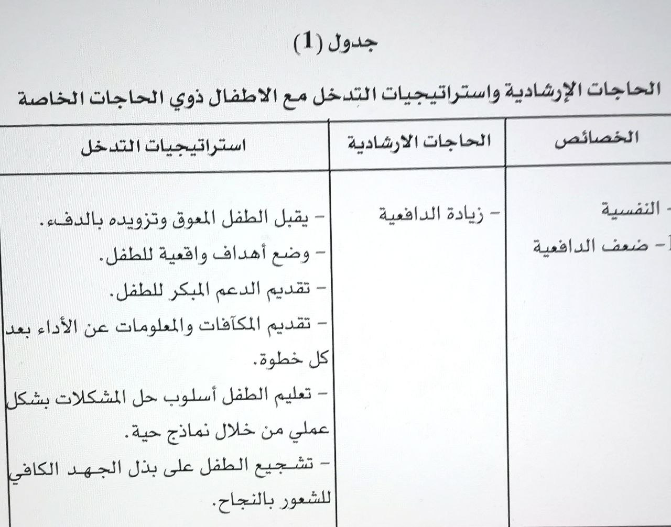

Slide 21
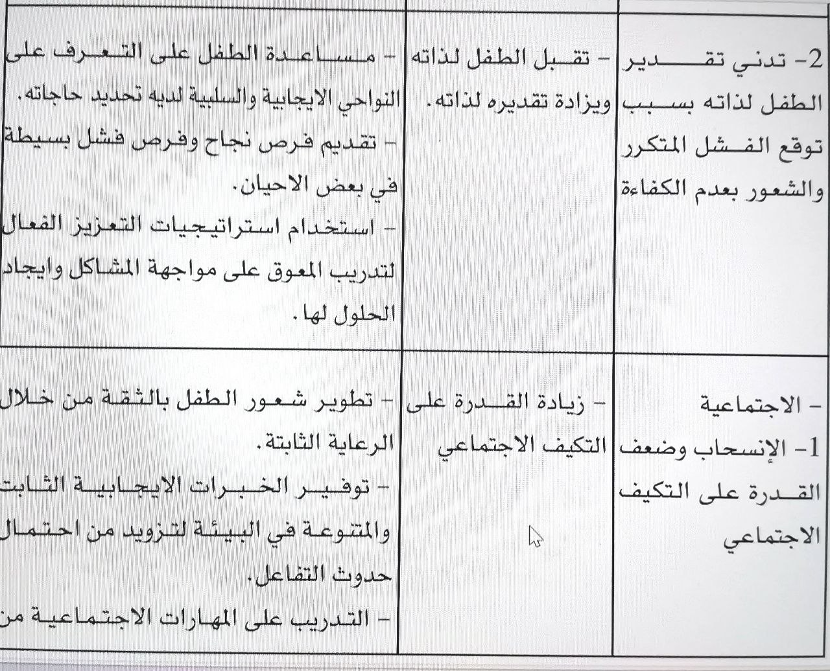

Slide 22
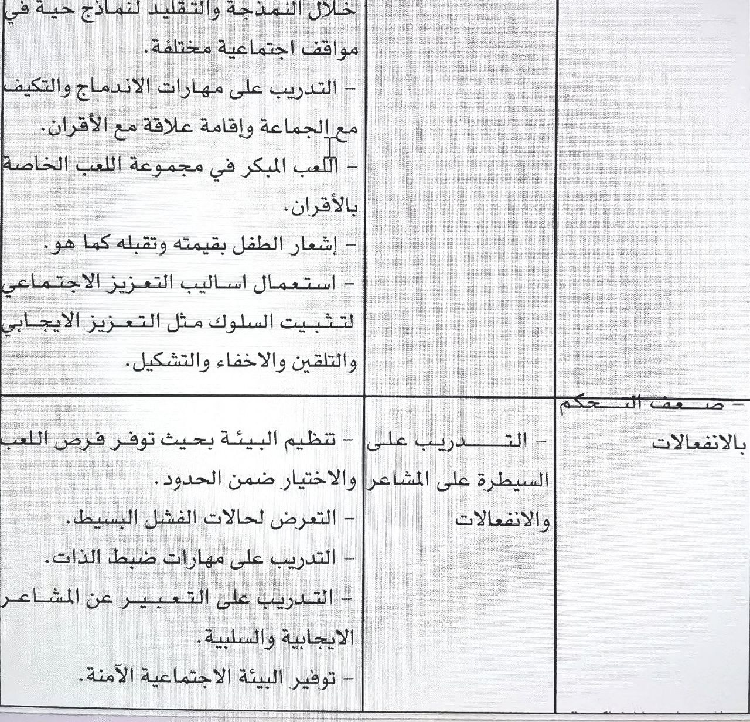

Slide 23
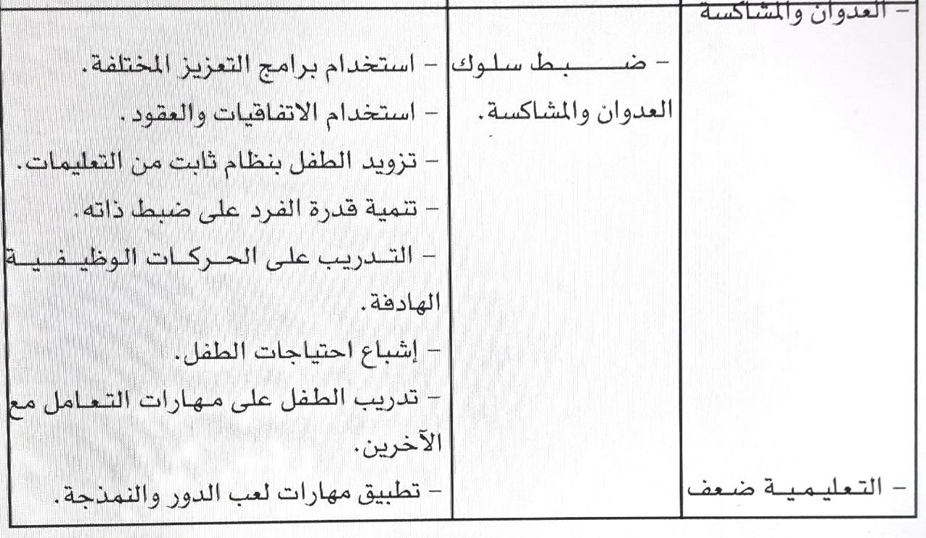

Slide 24
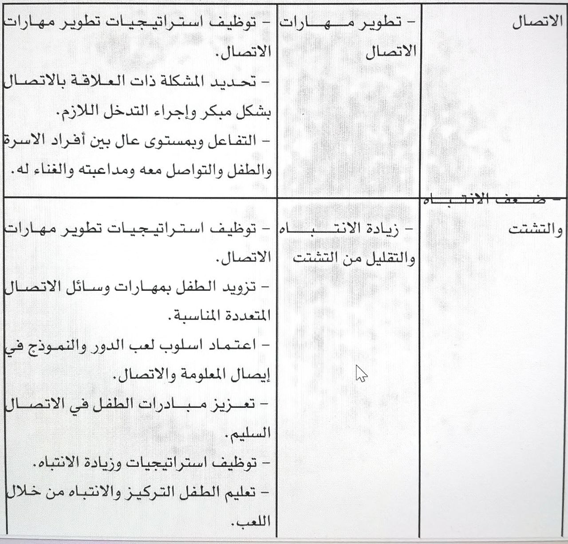

Slide 25
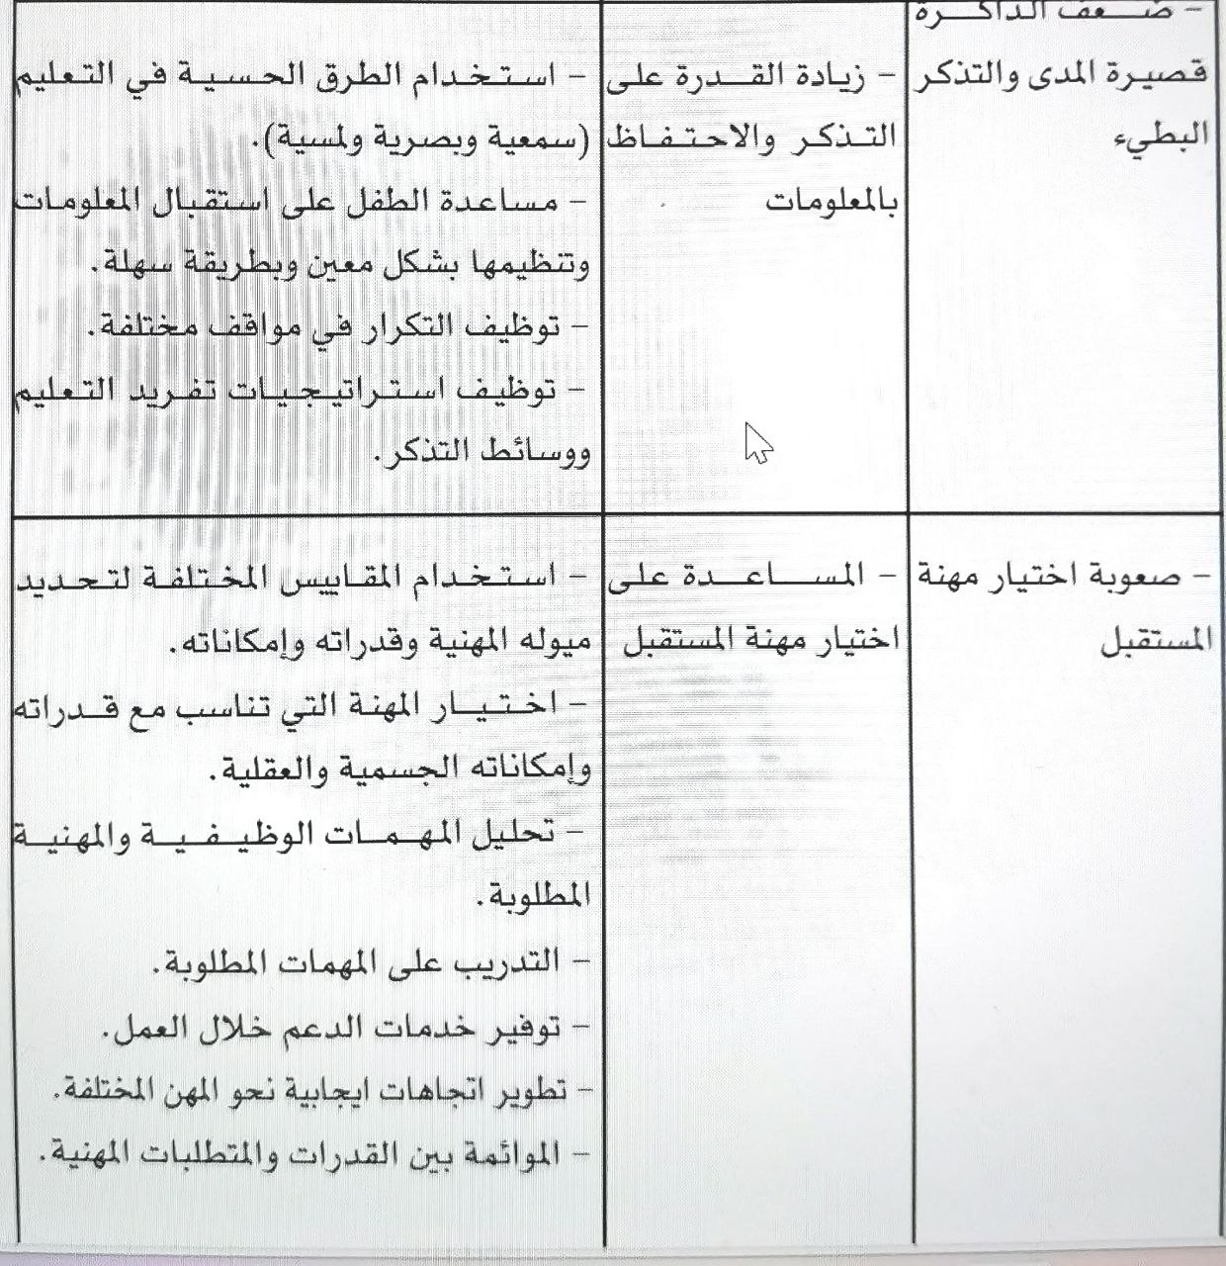

Slide 26
أما أسلوب التنفيذ لهذه الاستراتيجيات فيأتي من خلال
من خلال التدريب الفردي والجماعي ومشاهدة النماذج الحية ولعب الأدوار ومشاهدة الأفلام واللعب والتمثيل.
وذلك من خلال الألعاب الجماعية المشتركة والأنشطة الاجتماعية الدرامية والتقليل من اللعب الفردي وزيادة اللعب مع الأقران.
وذلك من خلال تمارين الاسترخاء، اللعب والتمثيل والنمذجة والتقليد ويتم التعليم في مجموعات صغيرة او بشكل فردية ومشاهدة الأفلام الاطفال عاديين واستخدام برامج لتعديل السلوك.

Slide 27
إرشاد اسرة الشخص المعوق:
تواجه أسر الاطفال المعوقين جملة من المشكلات الخاصة في أثناء محاولتها للتكيف والتعايش مع وجود الاطفال المعوقين وفي الوقت ذاته فان هذه الأسر عرضة للضغوط والتوترات التي تواجهه كل الاسر في المجتمعات المعاصرة، لذا فهي بحاجة الى خدمات الارشاد تبعا لحاجاتها الفردية لما تواجهه من الضغوط النفسية والاجتماعية. والجدول (2) يبين الخصائص والحاجات الارشادية للأسر وأسلوب التدخل معها

Slide 28
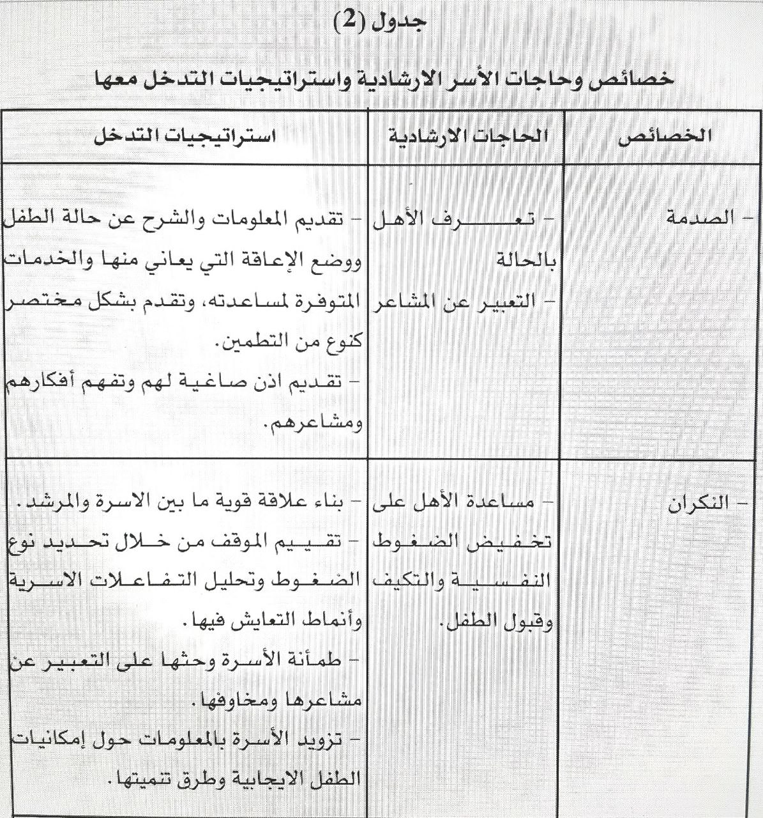

Slide 29
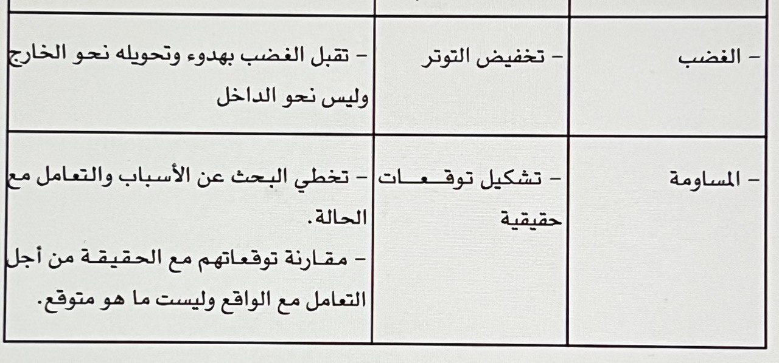

Slide 30
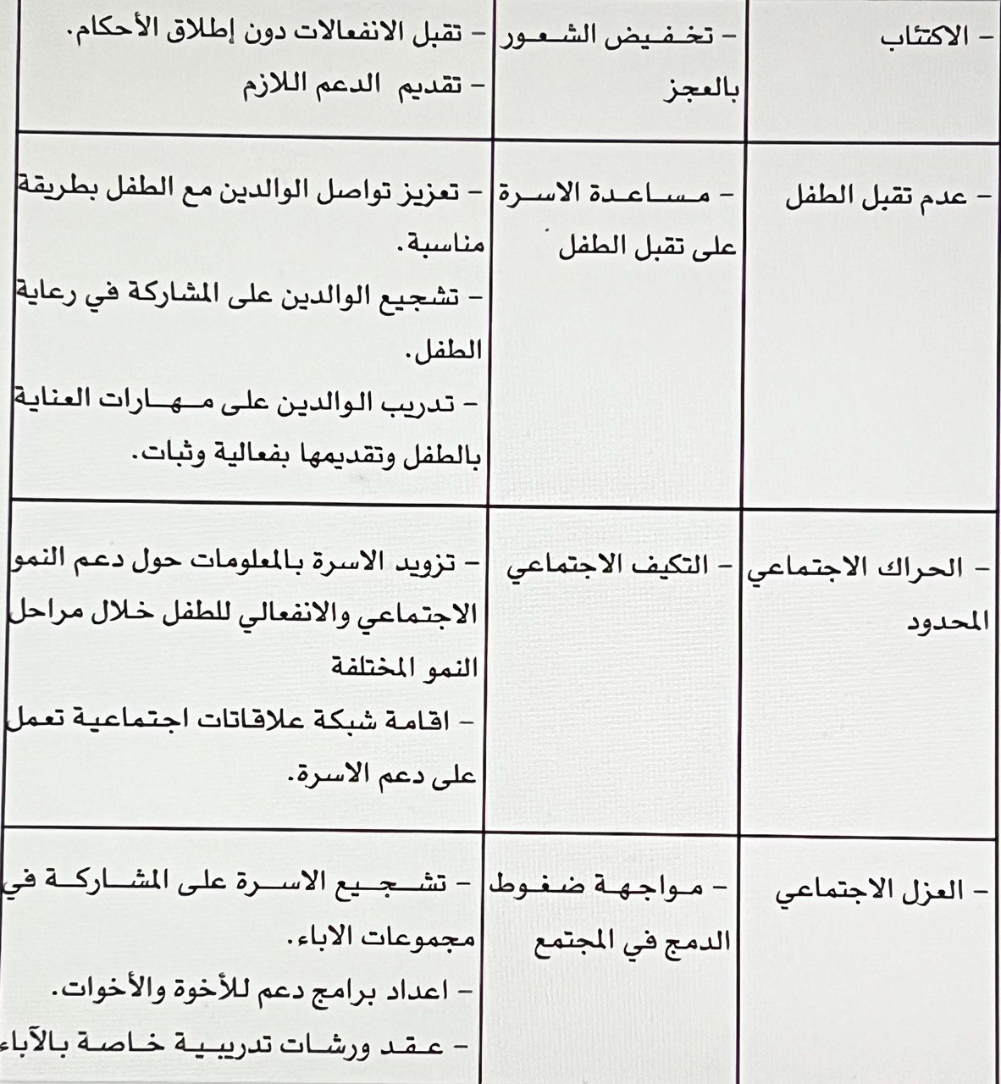

Slide 31
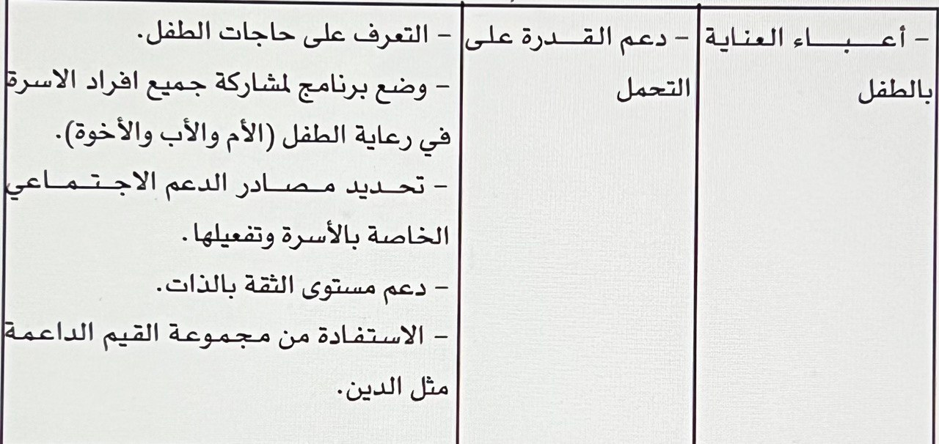

Slide 32
أسلوب التنفيذ:
- توفير المعلومات عن طريق الكتب والمنشورات ومجموعات الدعم المتوفرة مثل الجمعيات والمؤسسات الوطنية.
ملاحظة الممارسات السلوكية لمجموعة الدعم والنمذجة.
استعمال البرامج المعدة من قبل دور النشر المتخصصة.
- لقاءات فردية وجماعية مع أسر أخرى.
تزويدهم بالملاحظات والتقارير الشهرية.
- دعم النواحي الفكرية والاجتماعية للأسرة.
استخدام اسلوب الحوار في جو مريح من خلال الزيارات المنزلية أو المكالمات الهاتفية.
استخدام العلاج التعبيري والسيكودراما لتصريف المشاعر المزعجة والمؤلمة.

Slide 33
بعض الاعتبارات التي ينبغي مراعاتها عند التعامل مع الطفل المعوق:
- إن الطفل غير مسؤول عن التأخر أو الانحراف في النمو الموجود لديه وليس انصافا أن نرفضه، فهو بحاجة الى المساعدة والتفهم والصبر وليس الى الحرمان او التجاهل.
- الطفل المعوق طفل قبل اي شيء ولديه ما لدى الاطفال جميعا من حاجات سيكولوجية ونفسيه فهو كباقي الاطفال يحتاج الى الحب الدافئ والشعور بالانتماء وهو كذلك يحتاج الى التعلم والاستكشاف والاستقلالية لذلك يجب دعم محاولاته ولو بدت بسيطة.
- قد يتعلم الطفل ببطء وصعوبة كبيرة وبتكرار ممل وذلك اعتمادا على نوع إعاقته وشدتها ولكنه يتعلم ولذلك ينبغي على القائمين على رعايته ان يتعلموا الصبر وأن لا يفقدوا الأمل فتدرب الطفل قد يكون محبطا ولكن محاولات تعليمه تثمر ولو بعد حين.
يجب تهيئة الفرصة اللازمة للطفل المعوق لتعلم المهارات الحيانية اليومية ومهارات العناية بالذات الى المدى الذي تسمح به إمكانية وذلك لا يعني عنصر الوقت فقط ولكنه يشمل التشجيع والحث.

Slide 34
قد يشعر اولياء الأمور وغيرهم من القائمين على رعاية الطفل المعوق أن سلوكه لا يتغير والصحيح أن سلوكه يتغير، ولكن التغير لا يكون جوهريا وذلك يعتمد على فاعلية التدريب الذي يقدم له، لذلك يجب جمع معلومات موضوعية ودقيقة عن أداء الطفل بشكل متكرر ومنتظم بغية مقارنة أداؤه في وقت ما بالأوقات والظروف الأخرى.
- إن الطفل المعوق يخفق في التعلم من خلال ملاحظة الآخرين او تقليدهم وذلك على خلاف الاطفال العاديين ولذلك ينبغي تنظيم تفاعلات الطفل للمعوقات ومشاهداته التي تزيد من احتمالات تعلمه، فهو لا يستطيع تعلم المهارات المعقدة بيسر ودفعة واحدة، ولذلك ينبغي تجزئة تلك المهارات بشكل متسلسل ليتمكن من تعلمها خطوة فخطوة.
إن الاتجاهات نحو الطفل المعوق والتوقعات منه تترك أثرا بالغا في نظرته لنفسه وفي واقعيته، لذلك ينبغي ان تكون الاتجاهات ايجابية والتوقعات واقعية قدر الامكان وبعكس ذلك فان الطفل يشعر بالفشل ومن شأن ذلك ان يقوده من أحباط الى إحباط ومن اخفاق الى اخفاق

Slide 35
عملية ارشاد الوالدين
إن عملية ارشاد والدي الاطفال المعوقين لا تختلف عن عمليات الارشاد النفسي لفئات اخرى من المسترشدين من حيث أهمية معرفة المرشد لأغراض الارشاد في تلك العملية وقدرتها على تطبيق تلك العملية وقدرتها على تطبيق تلك المبادئ والحقيقة ان دور المرشد في هذه الحالة إنما ينصب على مساعدة الوالدين في التعرف على المشكلة واختيار خطة العمل المناسبة لمواجهتها بالإضافة الى التحقق من امكانية الوصول الى الاهداف المرغوبة، وقد أشار ايلرز ورفاقه الى عدد من المبادئ في الارشاد اعتبرت مبادئ هامة وأساسية في ارشاد والدي الاطفال المعوقين وهي:
1- تأكد من اشراك كل من الوالدين في عملية الارشاد وهذا يساعد في تسهيل عمليات الاتصال بين الوالدين ويمنع الاختلاف بين الوالدين بشأن سلوك الطفل وتفسيره .
2- وفر الدعم والفهم للوالدين وذلك إن والدي الطفل المعوق بحاجة الى الدعم لمواجهة وجود الطفل المتخلف.
3- اكد اهمية المعلومات التي يقدمها الوالدان عن سلوك الطفل بين الجلسة والأخرى.
4- قدم النصح بشأن خدمات البيئة التي ينتمي اليها الطفل

Slide 36
5- استقصي جميع الحقائق الخاصة بالطفل المعوق وخاصة فيما يتعلق بنتائج التشخيص والتقارير المدرسية والطبية اذ إنها مهمة في عملية الارشاد الاسري.
6- اعتمد التشخيص التنبؤي للطفل على اساس من التشخيص الدقيق, فالتنبؤ بسلوك الطفل يجب ان يعتمد على معلومات صادقة وكاملة ودقيقة ويجب ان يؤكد على الجوانب التي يمكن للطفل ان يكون فيها قادرا بالإضافة الى جوانب الضعف وعدم القدرة.
7- قدم للوالدين معلومات مكتوبة مفهومة، ذلك ان وصف حالة الطفل ومشكلاته كتابة يقلل من سوء الفهم بين الوالدين والمرشد خاصة اذا تجنب المرشد استعمال الكلمات والمصطلحات العلمية الغامضة.
8- حافظ على الموضوعية فالمرشد لا يستطيع ان يندمج في الحالة ويفقد قدرته على النظر بموضوعية وتجرد بشأن الحالة وعلاقاته مع كل من الوالدين والطفل.
9- احرص على استمرار العلاقات الارشادية وأن يبذل جهده لتجنب مراجعة الوالدين لأكثر من جهة للحصول على تلك الخدمات الارشادية لأن ذلك لا يمكن ان يقودهم الا الى المزيد من الحيرة والإحباط.

Slide 37
ومن الجدير بالذكر ان العلاقة الارشادية القائمة بين المرشد وأسرة الطفل المعوق يجب أن تقوم على اسس علمية سليمة مهنيا ومبنية على قبول واحترام الوالدين والسماح بالتعبير الحر عن عواطفهما ومشاعرهما وتنمية قدرتهم على اتخاذ القرارات فيما يتعلق بطفلهم، كما يجب ان لا يتخذ المرشد القرارات عنهم، والاعتماد على الصدق كأساس متين للعلاقة المهنية بين المرشد وأسرة الطفل ذو الحاجة وفي تبادل المعلومات ووجهات النظر بينهما.

Slide 38
شكرا لأصغائكم

